Slide 1


ВСЁ
О НОВОРОЖДЕННОМ
ГАУЗ СО «ПЫШМИНСКАЯ ЦРБ»

Slide 2
Анатомо-физиологические особенности новорожденного.
Пропорции тела. Голова относительно большая: примерно 1/4 длины всего.
Кожа. Бархатистая, нежная, тонкая. Роговой слой состоит из 2–3 слоёв рыхлых клеток, связь эпидермиса с дермой непрочная – из-за этого легко возникают опрелости, ссадины, а при некоторых состояниях (например, при инфекциях) могут образовываться пузыри. Сразу после рождения кожа покрыта первородной (сыровидной) смазкой.
Подкожно-жировая клетчатка. У доношенных детей она хорошо выражена, но жировые отложения содержат много тугоплавких кислот (пальмитиновой, стеариновой) – из-за этого кожа может уплотняться и отекать при охлаждении или обезвоживании.
Кости. Мягкие, эластичные, менее ломкие, чем у взрослых, потому что в них больше органических веществ и воды, а минеральных солей меньше. Черепные швы ещё не сращены – есть роднички (большой и малый), что позволяет голове немного менять форму при прохождении через родовые пути. Позвоночник имеет вид дуги (вогнутой спереди), физиологические изгибы начинают формироваться позже.

Slide 3
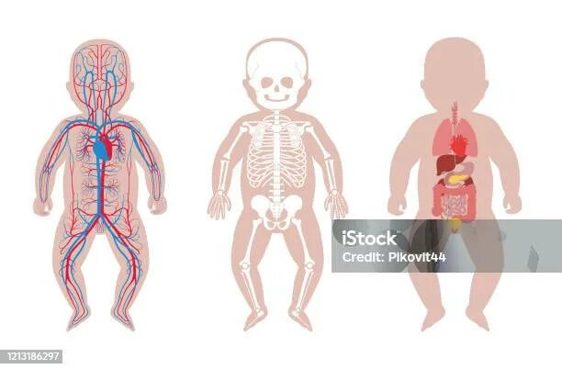
Анатомо-физиологические особенности новорожденного.

Slide 4
Анатомо-физиологические особенности новорожденного.
Мышцы. Развиты слабо, но характерен повышенный тонус сгибателей – поэтому руки и ноги полусогнуты, кисти сжаты в кулачки.
Нервная система. В целом морфологически незрелая: миелинизация нервных волокон выражена слабо, процессы возбуждения и торможения несовершенны. Хорошо выражены безусловные рефлексы (сосательный, Моро, опоры и другие).
Сердечно-сосудистая система. После первого вдоха фетальные (плодные) кровеносные пути закрываются (артериальный и венозный протоки, овальное окно, остатки пупочных сосудов). Сердце относительно большое (около 0,8% массы тела), расположено выше, чем у детей старшего возраста.
Дыхательная система. Дыхание поверхностное, почти полностью диафрагмальное. Дыхательные пути относительно узкие, в них меньше эластической ткани – даже небольшой отёк заметно сужает просвет.

Slide 5
Анатомо-физиологические особенности новорожденного.
Терморегуляция. Несовершенна: из-за относительно большой поверхности тела, богатого кровоснабжения кожи и несовершенства центра температурной регуляции теплоотдача доминирует над теплопродукцией. Поэтому ребёнок легко переохлаждается или перегревается.
Другие особенности. Потовые железы развиты слабо и начинают активно работать позже (примерно с 3 месяцев), сальные железы активны. Слизистые оболочки нежные, легкоранимые.
Эти особенности — временная адаптация к жизни вне утробы матери. По мере роста ребёнка системы созревают, и многие функции становятся более стабильными.

Slide 6
Признаки доношенного ребёнка
Доношенным считается ребёнок, родившийся при сроке беременности 37–42 недели. Его организм полностью готов к жизни вне утробы матери.
Некоторые признаки доношенности:
Внешний вид и поза. Сгибательная (эмбриональная) поза,
активные движения, громкий крик.
Физиологические показатели. ЧСС 120–160 уд./мин, дыхание регулярное, самостоятельное.
Тонус мышц и рефлексы. Активные движения, симметричные движения рук и ног, выраженные рефлексы (например, хватательный, Моро).
Состояние кожи и пуповинного остатка. Розовая кожа, отсутствие признаков гипоксии, необширный, подсыхающий пуповинный остаток.
Масса и рост. Соответствие гестационному возрасту (масса обычно 2,5–4 кг, рост около 46–53 см).

Slide 7
Гормональный криз у новорожденных
Гормональный (половой) криз – это комплекс транзиторных (преходящих) состояний, связанных с резким изменением уровня материнских эстрогенов в организме ребёнка после рождения. Эти гормоны поступают к плоду через плаценту во время беременности, а после родов их уровень быстро падает. Проявления гормонального криза:
Физиологическая мастопатия (нагрубание молочных желёз). Встречается у большинства девочек и примерно у 50% мальчиков. Начинается на 3–4-й день жизни, достигает максимума к 7–10-му дню, затем постепенно уменьшается. Из сосков может выделяться жидкость, похожая на молозиво.
Обильные слизистые выделения серовато-белого цвета из половых путей у девочек в первые дни жизни.
Транзиторная метроррагия (скудные кровянистые выделения). Наблюдается у 5–10% девочек, начинается на 4–8-й день жизни и длится 1–3 дня.
Отёк и гиперпигментация наружных половых органов. У 5–10% новорождённых может возникать отёк мошонки у мальчиков или больших половых губ у девочек.
Милии (белые угри). Мелкие беловато-жёлтые узелки на коже (чаще на носу, переносице, лбу), которые появляются в первую неделю жизни и исчезают к концу первого месяца.

Slide 8
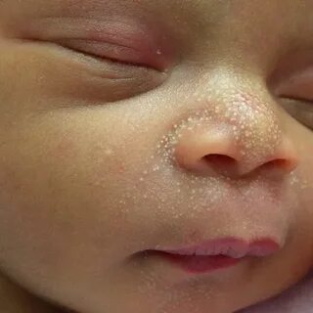
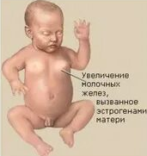
Гормональный криз у новорожденных
Гормональный криз встречается примерно у 2/3–3/4 доношенных новорождённых и не требует лечения. Он свидетельствует о хорошей адаптации ребёнка к внеутробной жизни.
Что делать родителям:
Соблюдать гигиену.
Не массировать и не выдавливать молочные железы, чтобы не занести инфекцию.
При любых тревожных симптомах (гнойные выделения, сильное покраснение, повышение температуры) немедленно обратиться к врачу.

Slide 9
Значение совместного пребывания матери и ребёнка в родильном доме
Совместное пребывание матери и ребёнка в родильном доме – это современная и физиологичная практика, которая положительно влияет на физическое, эмоциональное и психологическое состояние обоих. Она способствует физиологическому течению послеродового периода, укреплению связи между матерью и ребёнком и снижению рисков для здоровья.
Физиологические преимущества для матери
Ускорение восстановления после родов. Частое прикладывание ребёнка к груди стимулирует выработку окситоцина – гормона, который вызывает сокращение матки. Это ускоряет её возврат к нормальным размерам и снижает риск послеродовых кровотечений.
Кормление по требованию способствует активной выработке грудного молока и налаживанию грудного вскармливания.
При совместном пребывании молоко становится более питательным.
Контакт с матерью с первых часов жизни способствует заселению кишечника ребёнка её микрофлорой, что укрепляет иммунитет. Кроме того, отсутствие контакта с другими детьми в палате снижает риск перекрёстного инфицирования.

Slide 10
Значение совместного пребывания матери и ребёнка в родильном доме
Совместное пребывание матери и ребёнка в родильном доме – это современная и физиологичная практика, которая положительно влияет на физическое, эмоциональное и психологическое состояние обоих. Она способствует физиологическому течению послеродового периода, укреплению связи между матерью и ребёнком и снижению рисков для здоровья.
Физиологические преимущества для матери
Ускорение восстановления после родов. Частое прикладывание ребёнка к груди стимулирует выработку окситоцина – гормона, который вызывает сокращение матки. Это ускоряет её возврат к нормальным размерам и снижает риск послеродовых кровотечений.
Кормление по требованию способствует активной выработке грудного молока и налаживанию грудного вскармливания.
При совместном пребывании молоко становится более питательным.
Контакт с матерью с первых часов жизни способствует заселению кишечника ребёнка её микрофлорой, что укрепляет иммунитет. Кроме того, отсутствие контакта с другими детьми в палате снижает риск перекрёстного инфицирования.

Slide 11
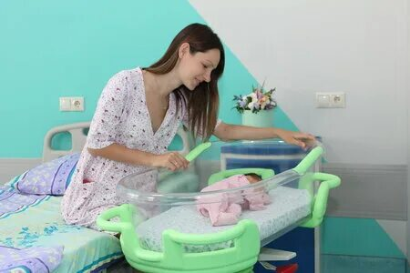
Значение совместного пребывания матери и ребёнка в родильном доме
Преимущества для ребёнка
Лучшая адаптация к внешней среде. Мама для малыша – источник знакомых с внутриутробного периода ощущений: её запах, голос, ритм сердца, вкус молозива. Это снижает тревогу и помогает воспринимать окружающий мир менее пугающим.
Укрепление иммунитета.
Вместе с грудным молоком ребёнок получает защитные антитела.
Профилактика кишечных инфекций. Сосание груди по первому требованию способствует заселению кишечника нормальными микроорганизмами.
Снижение риска тяжёлой желтухи и более быстрое восстановление массы тела.

Slide 12
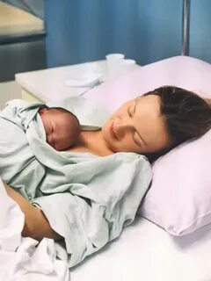
Значение совместного пребывания матери и ребёнка в родильном доме
Психологические преимущества
Укрепление эмоциональной связи. Совместное пребывание усиливает привязанность, которая начала формироваться ещё во внутриутробном периоде. Это важно для психологического благополучия обоих.
Обучение матери навыкам ухода. В роддоме женщина учится понимать потребности ребёнка, кормить, пеленать, ухаживать за ним. Это даёт уверенность и подготовку к жизни дома.
Снижение риска послеродовой депрессии у матери. Постоянное присутствие ребёнка рядом уменьшает тревожность и чувство неопределённости.
Дополнительные плюсы
Удобство медицинских процедур. Практически все необходимые манипуляции (вакцинация, осмотры) проводятся в присутствии матери в послеродовой палате.

Slide 13
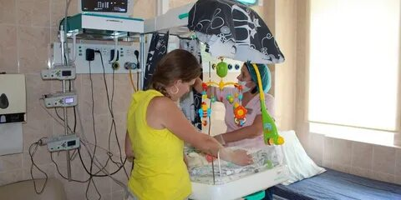
Значение совместного пребывания матери и ребёнка в родильном доме
Раздельное пребывание может потребоваться в следующих случаях:
Ребёнок нуждается в особой медицинской помощи (недоношенность, интенсивная терапия).
У матери есть психические расстройства или острое инфекционное заболевание.
Мать не может ухаживать за ребёнком по состоянию здоровья (например, после тяжёлого кесарева сечения до стабилизации состояния).
В таких случаях правила отделения зачастую позволяют контакт с малышом, например, во время кормления. Звуковой контакт (ваш голос, колыбельные) тоже работает.
Раздельное пребывание – временная мера по медицинским показаниям (состояние мамы или малыша). Это не значит, что связь не сложится. После воссоединения вы быстро наверстаете упущенное.

Slide 14
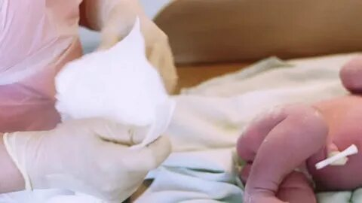
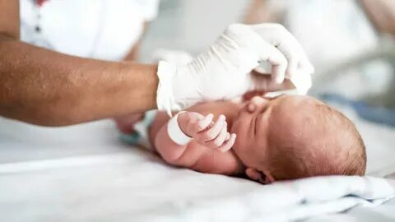
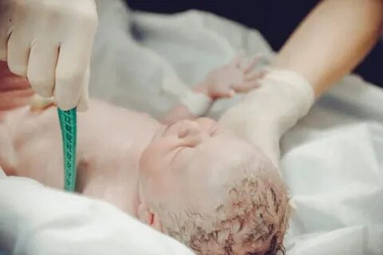
Обработка новорожденного в родильном зале
Сразу после рождения врач с помощью спринцовки или электронного аспиратора врач проводит аспирацию дыхательных путей . ​
С помощью ватного тампона обрабатывают глазки крохи, в последствии закапывая в них по 1 капле раствора 30% сульфацила натрия для профилактики офтальмобленнореи.
Девочкам в промежность закапывают 2 капли аналогичного раствора
96% спиртом обрабатывают пупочное кольцо и пупочный остаток, и фиксируют пластмассовую скобку
С кожи малыша удаляют остатки первородной (сыровидной) смазки при помощи смоченного в вазелиновом масле ватного тампона. Процедура проводится во избежание пиодермии.
Проводятся замеры роста и веса новорождённого В завершении, на ручки надевают браслетики или бирочки с данными о малыше и его маме.

Slide 15
Ежедневная обработка новорожденного в родильном доме
В роддоме за малышом внимательно следят и в плане ежедневного ухода, и для ранней диагностики возможных проблем, а также для обучения мамы навыкам ухода.
Умывание. Лицо протирают ватным тампоном, смоченным в тёплой кипячёной воде. Для каждого глаза берут отдельный тампон.
Носик. Если есть корочки или слизь, аккуратно очищают специальными жгутиками из ваты.
Пупочная область. Пуповинный остаток ведут открытым сухим методом: оставляют доступ воздуха, не закрывают памперсом. После его отпадения образуется пупочная ранка — её уже нужно обрабатывать (часто используют перекись водорода и антисептик вроде зелёнки).
Складочки кожи. Их осматривают и при необходимости аккуратно обрабатывают специальными средствами.
Также каждый день малыша взвешивают – это важно, потому что в первые 3–4 дня дети могут терять вес, а потом при достаточном питании начинают его набирать.
Регулярно измеряют температуру (обычно 2 раза в сутки электронным термометром в подмышечной впадине).

Slide 16
Необходимые обследования и скрининги
во время пребывания в родильном доме
Их проводят не каждый день подряд, а в определённые сроки, чтобы вовремя выявить то, что пока не проявляется симптомами.
Оценка по шкале Апгар. Её проводят дважды: сразу после рождения и через 5 минут. Это быстрая оценка жизнеспособности: смотрят пульс, дыхание, мышечный тонус, рефлексы и цвет кожи.
Осмотр неонатолога. Врач оценивает общее состояние: цвет кожи (в том числе динамику желтухи), дыхание, сердцебиение, тонус мышц, рефлексы. Также осматривают глаза (проверяют красный рефлекс, чтобы исключить врождённые проблемы со зрением), проверяют разведение бёдер (на предмет дисплазии тазобедренных суставов).
Неонатальный скрининг. Это забор крови из пятки (обычно на 3–5 сутки у доношенных, на 7 сутки у недоношенных). В России скрининг расширенный – проверяют на 36 наследственных и врождённых заболеваний (фенилкетонурия, муковисцидоз, врождённый гипотиреоз, галактоземия, адреногенитальный синдром и другие). Цель – выявить болезни до появления симптомов, чтобы вовремя начать лечение.

Slide 17
Необходимые обследования и скрининги
во время пребывания в родильном доме
Аудиологический скрининг. Проводят на 3–5 сутки с помощью специального прибора (аудиометра), который регистрирует вызванную отоакустическую эмиссию. Если тест дал сомнительный результат или у ребёнка есть факторы риска (асфиксия в родах, переношенная беременность, лекарственная терапия сразу после рождения), ребёнка направят на углублённое обследование в сурдологический центр.
Кардиологический скрининг. На 3-й день жизни оценивают цвет кожных покровов (есть ли синюшность), слушают сердце фонендоскопом, измеряют пульс на верхних и нижних конечностях, сатурацию (насыщение крови кислородом) детским пульсоксиметром.
Дополнительные исследования по показаниям. Если есть факторы риска (например, резус-конфликт у мамы, гипоксия в родах), могут назначить общий или биохимический анализ крови (в том числе на билирубин), общий анализ мочи. При необходимости проводят УЗИ (нейросонография – головного мозга, брюшной полости, тазобедренных суставов), рентген органов грудной клетки или сердца.

Slide 18
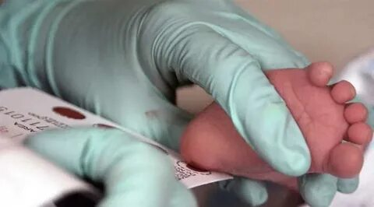
Необходимые обследования и скрининги
во время пребывания в родильном доме
Прививки. В роддоме по национальному календарю делают первые вакцинации: от гепатита B (часто в первые 24 часа, с согласия мамы) и БЦЖ (примерно через 48 часов).
При выписке вам выдадут выписной эпикриз, где будет зафиксирован весь проведённый объём обследований – это поможет участковому педиатру продолжить наблюдение.

Slide 19
Правила личной гигиены при общении с новорожденным
Соблюдение правил личной гигиены при общении с новорождённым критически важно для предотвращения инфекций, так как иммунитет младенца ещё не сформирован.
Мыть руки с мылом перед контактом с ребёнком.
Стричь ногти коротко. Длинные ногти могут случайно поцарапать нежную кожу младенца, что повышает риск попадания инфекции через ранки.
Соблюдать личную гигиену. Маме рекомендуется принимать душ минимум два раза в день, а также регулярно менять нижнее бельё.
Избегать контакта с ребёнком при наличии инфекций или симптомов болезни. Если мать больна, кормление грудью можно проводить в медицинской маске.
Использовать отдельные гигиенические принадлежности для ребёнка. Взрослые средства гигиены могут вызвать раздражение кожи младенца.
Следить за чистотой одежды и постельного белья ребёнка. Их нужно стирать при высоких температурах, а затем проглаживать с двух сторон, чтобы уничтожить бактерии.
Поддерживать чистоту в помещении. Влажную уборку в комнате, где находится малыш, следует проводить ежедневно. Регулярно проветривать помещение.
Обрабатывать пупочную ранку согласно рекомендациям врача. Пупочную ранку нужно держать сухой и открытой для воздуха. Обработку проводят так, как рекомендовал педиатр (обычно 1–2 раза в день до полного заживления).

Slide 20
Подготовка уголка ребёнка в семье. Предметы ухода за ребёнком.
Под «уголком ребёнка» обычно понимают организованное в одной комнате пространство: там и спальное место, и зона ухода, и хранение вещей.
Место для сна. Кроватка с жёстким матрасом. Важно: перекладины должны быть гладкими, а расстояние между ними – 2,5–6 см, чтобы голова малыша не застряла.
Зона ухода. Здесь удобно переодевать, менять подгузник, проводить гигиенические процедуры. Подойдёт пеленальный столик, комод со съёмной пеленальной доской или пеленальный матрас.
Хранение. Комод, шкаф или полки, чтобы держать в порядке одежду, бельё и другие вещи.
Безопасность. Пока ребёнок маленький, уберите из зоны доступа острые углы, розетки без заглушек, мелкие предметы. Позже понадобятся накладки на углы, блокираторы для шкафов.
Освещение и микроклимат. Поставьте ночник с мягким светом для ночных кормлений. Поддерживайте в комнате температуру 20–22 °C, при необходимости используйте увлажнитель воздуха. Регулярно проветривайте, избегая сквозняков.

Slide 21
Подготовка уголка ребёнка в семье. Предметы ухода за ребёнком.
Для гигиены:
Влажные салфетки (без спирта и отдушек) — для быстрого очищения кожи.
Детское мыло или гель для купания (ищите маркировку «0+», без добавок).
Шампунь (желательно такой, который не вызывает слёз).
Крем под подгузник (защищает кожу, может содержать оксид цинка или пантенол).
Ватные диски и палочки с ограничителями (для ухода за глазами, носом, ушами; помните: палочки используют только для внешней части уха, не проникая в слуховой проход).
Аспиратор (помогает очистить нос при заложенности).
Ножницы с закруглёнными концами (для стрижки ногтей).
Термометр для воды (оптимально 36–37 °C).
Мягкое полотенце или пелёнка (для промакивания кожи после купания).

Slide 22
Подготовка уголка ребёнка в семье. Предметы ухода за ребёнком.
Для ухода за кожей и складочками:
Детское масло (универсальное: для массажа, удаления корочек с головы, иногда добавляют в ванну при сухости кожи).
Присыпка (впитывает влагу, создаёт защитный слой). Важное правило: используйте либо крем, либо присыпку – не смешивайте одновременно, они могут вступить в реакцию.
Для пеленания и переодевания:
Одноразовые пелёнки (удобны для защиты от загрязнений).
Антицарапки (специальные рукавички, чтобы малыш не поцарапал себя).
Для кормления:
Подушка для кормления (облегчает процесс, особенно при грудном вскармливании).
Аптечка:
Перед тем как собирать аптечку, проконсультируйтесь с педиатром. В базовый набор могут входить: перекись водорода, хлоргексидин или зелёнка (для обработки пупочной ранки); солевой раствор (для промывания носа).
Сделайте её отдельной от взрослой – так вы точно не перепутаете препараты.
Храните в недоступном для ребёнка месте, защищённом от солнца и перегрева.
Регулярно проверяйте срок годности и обновляйте аптечку.

Slide 23
Правила ухода за ребёнком. Туалет ребёнка, его купание.
Ежедневный туалет:
Глаза. Используйте отдельный ватный диск для каждого глаза. Движения – от наружного угла к внутреннему.
Нос. Очищайте только при наличии слизи или корочек. Сделайте из стерильной ваты тонкие жгутики, смочите (если есть корочки) в стерильном масле и осторожно прочистите ход на глубину примерно 1–1,5 см. Категорически нельзя использовать плотные предметы (палочки со накрученной ватой) – можно травмировать слизистую.
Уши. Протирайте только внешнюю часть ушной раковины сухим ватным диском или слегка смоченным тёплой водой. Не залезайте глубоко в слуховой проход.
Лицо. Протрите ватным диском, смоченным тёплой кипячёной водой (лоб, нос, щёки, область вокруг рта, за ушами).
Кожа и складки. После подмывания (это делают при каждой смене подгузника) тщательно просушите кожу промокающими движениями. Особенно внимательно промывайте складки: на шее, в подмышечных впадинах, паховые, под коленками, за ушками – там часто скапливается влага и могут появиться опрелости. При необходимости нанесите защитный крем под подгузник.
Ногти. Подстригайте по мере отрастания, удобнее использовать ножницы с закруглёнными концами.

Slide 24
Правила ухода за ребёнком. Туалет ребёнка, его купание.
Купание:
Когда начинать? Можно уже в день выписки или на следующий день, если педиатр не дал других указаний. Не обязательно ждать полного заживления пупочной ранки.
Температура воды – 36–37 °C, воздуха в комнате – около 24–26 °C. Чтобы проверить, можно опустить в воду локоть или запястье.
Длительность процедуры 5–10 минут.
Что подготовить. Детскую ванночку (можно с «горкой» для поддержки), термометр, ковшик, мягкое полотенце, средства для купания (если планируете).
Техника. Погружайте постепенно, одной рукой поддерживая голову и шею, другой – ягодицы. Аккуратно промывайте все складочки (на шее, под мышками, в паху), не трите кожу. В конце ополосните чистой водой.
После купания. Промокните кожу мягким полотенцем (не трите), при необходимости нанесите детское масло или крем.
Не используйте марганцовку или отвары трав – это повышает риск раздражения или аллергии.
Не оставляйте малыша в ванночке без присмотра.
Если пупочная ранка ещё не зажила, после купания аккуратно обработайте её (по рекомендации врача).
Не купайте сразу после кормления – подождите 30–40 минут, чтобы избежать срыгиваний.

Slide 25
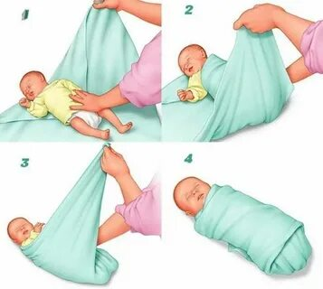
Правила ухода за ребёнком.
Уход за кожей и пупочной ранкой. Пеленание.
Кожа. Подмывайте при каждой смене подгузника (девочку – спереди назад). После – тщательно просушивайте (не тереть – промокнуть). Делайте воздушные ванны. Не используйте агрессивные средства (спирт, сильные отдушки). При сухости наносите гипоаллергенный увлажняющий крем.
Пупочная ранка. Принцип «сухого ведения»: достаточно чистоты и сухости. Если попала моча/кал – аккуратно промойте водой и промокните. Не мажьте ничем без назначения врача: антисептики могут замедлить заживление и замаскировать воспаление (например, зелёнка скрывает красноту). Подворачивайте край подгузника вниз, чтобы он не тёр и не закрывал пупок. Ежедневно устраивайте воздушные ванны. Тревожные признаки: покраснение, отёк, гнойные выделения, неприятный запах, болезненность при прикосновении. При их появлении – срочно к педиатру.
Пеленание. Выбирайте свободное (ребёнок может шевелить ручками/ножками) или широкое (полезно при риске дисплазии – фиксирует ножки в разведённом положении). Тугое пеленание может нарушать кровообращение, мешать дыханию, ограничивать развитие. Когда ребёнок начнёт активно переворачиваться – переходите на ползунки и распашонки.

Slide 26
Роль грудного вскармливания в формировании здоровья ребёнка.
Иммунная защита. В молоке есть антитела, лейкоциты, лактоферрин, лизоцим и олигосахариды – они обволакивают слизистые, блокируют патогены и помогают формировать активный иммунитет. Благодаря этому дети реже болеют кишечными и респираторными инфекциями.
Поддержка пищеварения. Грудное молоко легко усваивается: в нём есть ферменты, которые облегчают расщепление нутриентов. Кроме того, оно создаёт благоприятную среду для роста полезной микрофлоры (бифидобактерий, лактобактерий), что профилактирует дисбактериоз.
Развитие систем организма. Состав молока меняется по мере роста ребёнка, точно подстраиваясь под его потребности. Полиненасыщенные жирные кислоты и таурин важны для созревания тканей головного мозга и формирования когнитивных навыков. Сосание груди также стимулирует развитие мышц лица, челюстей и дыхательной системы.
Профилактика хронических заболеваний. В долгосрочной перспективе грудное вскармливание снижает риск развития в будущем сердечно-сосудистых заболеваний, сахарного диабета 2-го типа, ожирения и гипертонической болезни. Также оно уменьшает вероятность аллергических заболеваний в раннем возрасте.
Эмоциональное и психическое развитие. Процесс кормления создаёт тесный физический и эмоциональный контакт с матерью (тепло, запах, сердцебиение). Это закладывает основу для чувства безопасности, базового доверия к миру, что положительно влияет на психику и социальные навыки ребёнка.

Slide 27
Вскармливание новорожденного. Искусственное вскармливание.
Когда переводят. Только по рекомендации педиатра. Причины: медицинские противопоказания у мамы, недостаточная лактация, раздельное пребывание.
Смесь. Выбирайте адаптированную под возраст (цифры на упаковке: 1: 0–6 мес., 2: 6–12 мес.). При особенностях здоровья (аллергия, срыгивания, лактазная недостаточность) – только по назначению врача (гипоаллергенные, антирефлюксные, безлактозные и др.).
Объём. Рассчитывают по весу: до 2 месяцев – примерно 1/5 массы тела, 2–4 месяцев – 1/6, 4–6 месяцев – 1/7, старше 6 месяцев – 1/8–1/9. На одно кормление суточный объём делят на число кормлений.
Режим. В первые месяцы – 6–7 раз в сутки с интервалом около 3–3,5 часа (возможен 6-часовой ночной перерыв).
Приготовление. Строго по инструкции на упаковке. Вода – кипячёная, температура ~37–38 °C. Готовьте непосредственно перед кормлением.
Гигиена. Мойте руки, стерилизуйте бутылочку и соску. Не используйте остатки смеси – после контакта со слюной в ней размножаются бактерии.
Во время кормления. Держите бутылочку под углом, чтобы соска была заполнена (иначе ребёнок заглотит воздух – это провоцирует срыгивания). Делайте перерывы, чтобы малыш мог отрыгнуть.

Slide 28
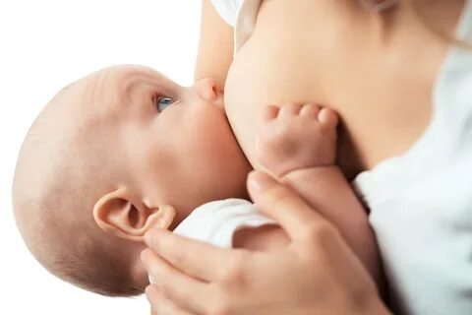

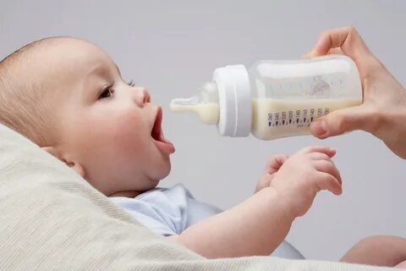
Вскармливание новорожденного. Искусственное вскармливание.
Допаивание. При искусственном вскармливании воду дают дополнительно – примерно 80–100 мл в сутки. Лучше давать в середине промежутка между кормлениями или через 10–15 минут после еды.
Наблюдение. Следите за реакцией: нет ли сыпи, изменений стула, срыгиваний. Если появились признаки непереносимости – сообщите педиатру, возможно, потребуется сменить смесь.
Прикорм. Вводят примерно в 4–6 месяцев, как и при грудном вскармливании.
Даже если вы следуете этим правилам, регулярно показывайте малыша педиатру. Врач будет контролировать прибавку в весе, развитие и при необходимости скорректирует схему.
По возможности желательно кормить грудью,
Рекомендуется начинать грудное вскармливание в течение первого часа после родов, поддерживать исключительно грудное вскармливание до 6 месяцев, а затем продолжать вместе с прикормом как минимум до 1–1,5 лет, а при желании матери и ребёнка – до 2 лет и дольше.

Slide 29
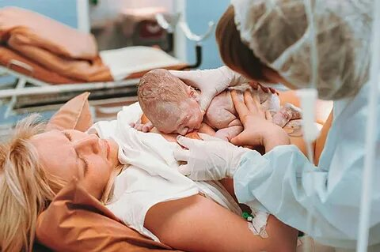
Техника прикладывания ребёнка к груди
Раннее прикладывание. По рекомендациям ВОЗ, здорового новорождённого желательно приложить к груди в первый час после родов. Это помогает быстрее запустить лактацию и укрепляет связь мамы и малыша.
Кормление по требованию. Не по жёсткому расписанию, а когда ребёнок проявляет признаки голода (покраснение щёчек, причмокивание, поисковые движения). В первые недели малыш может требовать грудь часто – примерно 8–12 раз в сутки.
Правильный захват. Ребёнок должен обхватывать губами не только сосок, но и большую часть ареолы (тёмного участка вокруг соска). При этом его подбородок плотно прижат к груди мамы, а нос не сдавлен — чтобы малыш мог свободно дышать. Если захват верный, сосание ритмичное, слышно глотание, а маме кормление не причиняет боли.

Slide 30
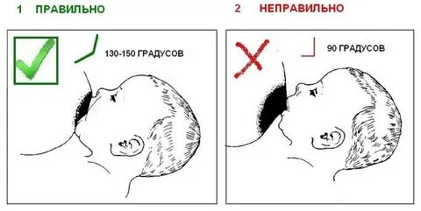
Техника прикладывания ребёнка к груди

Slide 31
Приёмы массажа и элементы гимнастики у новорожденного
Поглаживание. Основной приём. Движения плавные, от центра тела к периферии (к рукам и ногам) – улучшают кровообращение, расслабляют мышцы.
Растирание. Лёгкие круговые или продольные движения с небольшой амплитудой. Помогают «разогреть» мышцы.
Разминание. Очень деликатное: аккуратно захватываете мышцу между пальцами и мягко разминаете. Укрепляет тонус, стимулирует кровоток.
Постукивание/похлопывание. Лёгкие постукивания кончиками пальцев или ребром ладони. Активизируют нервную систему.
Вибрация. Очень мягкое, непродолжительное потряхивание участка тела.

Slide 32
Приёмы массажа и элементы гимнастики у новорожденного
По зонам:
Ножки: от стопы к бедру (поглаживания, лёгкое растирание), не затрагивая внутреннюю поверхность бедра.
Ручки: от кисти к плечу, аккуратно прорабатывая каждый пальчик.
Живот: круговые движения по часовой стрелке (помогает работе кишечника).
Спина: поглаживания и лёгкие растирания от ягодиц к плечам.
Важно: не затрагивайте позвоночник.

Slide 33
Приёмы массажа и элементы гимнастики у новорожденного
Элементы гимнастики
Укладывание на живот. Положите малыша на живот на короткое время (1–2 минуты), когда он бодрствует. Руки ребёнка должны быть под грудью, лицо слегка повёрнуто в сторону – это активирует защитный рефлекс и укрепляет мышцы спины.
Сгибание и разгибание стоп. Аккуратно нажимайте на ступню у основания пальчиков — малыш рефлекторно согнет стопу. Лёгкое нажатие на пятку (в области ахиллова сухожилия) или похлопывание по подошве стимулирует разгибание.
Рефлекторное ползание. Уложите малыша на животик в позицию «лягушки» (бедра подтянуты к животу, голени — к бёдрам). Уприте ладони в ступни и слегка надавите — ребёнок сделает рефлекторные попытки оттолкнуться и ползти.
Сгибание и разгибание рук. Дайте малышу ухватиться за ваши большие пальцы и поочерёдно выполняйте круговые движения, сгибая и разгибая ручки в локтях.
Поворот со спины на живот. Возьмите малыша за кисть и мягко помогайте ему переворачиваться.
«Положение пловца». Положите малыша на живот, поддерживая под грудной клеткой так, чтобы он мог свободно двигать руками и ногами. В этом положении ребёнок инстинктивно начнёт выполнять движения, напоминающие плавание.
Скользящие шаги. Когда малыш лежит на спине, возьмите его за стопы и мягко имитируйте движение ног, как будто он шагает по поверхности.

Slide 34
Приёмы массажа и элементы гимнастики у новорожденного
Элементы гимнастики
Укладывание на живот. Положите малыша на живот на короткое время (1–2 минуты), когда он бодрствует. Руки ребёнка должны быть под грудью, лицо слегка повёрнуто в сторону – это активирует защитный рефлекс и укрепляет мышцы спины.
Сгибание и разгибание стоп. Аккуратно нажимайте на ступню у основания пальчиков – малыш рефлекторно согнет стопу. Лёгкое нажатие на пятку (в области ахиллова сухожилия) или похлопывание по подошве стимулирует разгибание.
Рефлекторное ползание. Уложите малыша на животик в позицию «лягушки» (бедра подтянуты к животу, голени – к бёдрам). Уприте ладони в ступни и слегка надавите – ребёнок сделает рефлекторные попытки оттолкнуться и ползти.
Сгибание и разгибание рук. Дайте малышу ухватиться за ваши большие пальцы и поочерёдно выполняйте круговые движения, сгибая и разгибая ручки в локтях.
Поворот со спины на живот. Возьмите малыша за кисть и мягко помогайте ему переворачиваться.

Slide 35
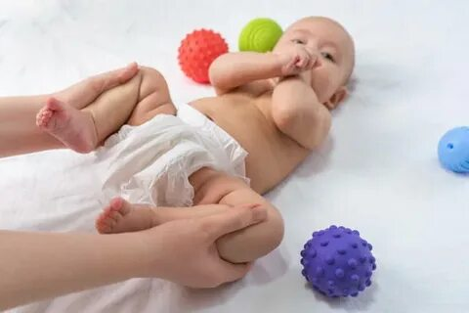
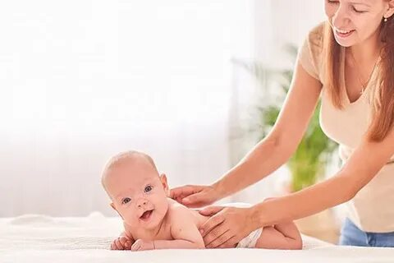
Приёмы массажа и элементы гимнастики у новорожденного
Элементы гимнастики
«Положение пловца». Положите малыша на живот, поддерживая под грудной клеткой так, чтобы он мог свободно двигать руками и ногами. В этом положении ребёнок инстинктивно начнёт выполнять движения, напоминающие плавание.
Скользящие шаги. Когда малыш лежит на спине, возьмите его за стопы и мягко имитируйте движение ног, как будто он шагает по поверхности.

Slide 36
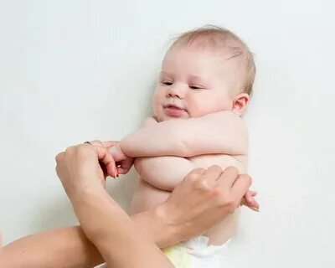
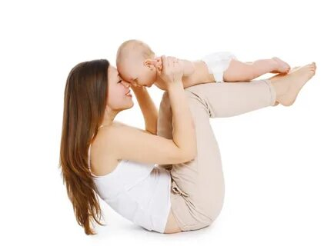
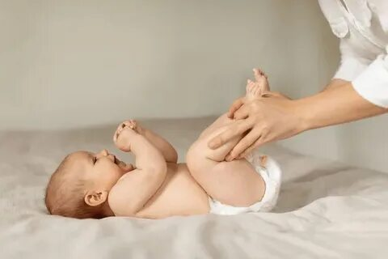
Приёмы массажа и элементы гимнастики у новорожденного
Несколько важных общих правил
Перед началом проконсультируйтесь с педиатром, т.к. есть противопоказания (высокая температура, инфекции, поражения кожи, пупочная грыжа, тяжёлые пороки сердца и др.).
Начинайте с коротких сеансов (5–7 минут), постепенно увеличивая время.
Следите за реакцией малыша: если он плачет, капризничает или явно испытывает дискомфорт – прекратите.
Проводите процедуру на ровной твёрдой поверхности (пеленальный стол, крышка комода), в проветренной, тёплой комнате.
Руки должны быть чистыми, сухими и тёплыми.
Не делайте массаж и гимнастику сразу после кормления (выждите час-полтора).
Во время занятий разговаривайте с малышом, пойте потешки – это укрепляет доверительный контакт.

Slide 37
Техника измерения температуры
Состояние ребёнка. Измеряйте температуру, когда малыш спокоен (например, через 15–20 минут после пробуждения или перед сном). Если ребёнок плачет, активно двигается, только что искупался или плотно укутан – подождите.
Термометр. Берите электронный или инфракрасный – ртутные не рекомендуются из-за токсичности. Важно: для ректального измерения нужен отдельный термометр (чтобы не перенести бактерии в другие полости).
Сделайте 2–3 измерения подряд и возьмите среднее или наибольшее значение. Можно сравнить данные разными методами (например, в ухе и подмышке) и повторить через 15–20 минут.
Гигиена. После использования промойте термометр с мылом и продезинфицируйте (спиртовой салфеткой).
Нормы. Помните: при ректальном измерении значения обычно на 0,3–0,6 °C выше, чем при подмышечном. В целом норма зависит от способа: в подмышечной впадине ~34,7–37,3 °C, ректально ~36,6–38 °C.
Когда к врачу. Если у ребёнка до 3 месяцев ректальная температура 38 °C и выше (или под мышкой 37,5 °C) – обратитесь к педиатру. Также срочно свяжитесь с врачом, если температура сопровождается судорогами, сыпью, рвотой, диареей, затруднённым дыханием.

Slide 38
Техника измерения температуры
Методы измерения температуры у младенца
Ректальный (в прямой кишке) – считается самым точным для детей до 3 месяцев. Уложите на спину (согнуть ножки к животу) или на живот поперёк колена. Смажьте наконечник кремом/вазелином и введите на 1–1,5 см. Удерживайте, пока не прозвучит сигнал (электронный) или 3 минуты (ртутный). Противопоказан при диарее, анальных трещинах, после операций на прямой кишке.
Подмышечный. Вытрите кожу насухо. Плотно прижмите руку ребёнка к телу, чтобы термометр касался кожи, а не одежды. Держите до сигнала, затем ещё около минуты.
Ушной (инфракрасный). Аккуратно потяните ухо вниз и вставьте прибор в слуховой проход. Может давать погрешность из-за ушной серы или особенностей строения.
Лобный (инфракрасный). Убедитесь, что лоб сухой и чистый. Если ребёнок только с улицы – подождите 10–15 минут в помещении. Держите перпендикулярно коже на расстоянии по инструкции и плавно проведите датчиком по центру лба от виска к виску (для контактных моделей).
Термометр-пустышка. Удобен, если ребёнок сосёт пустышку: дайте её с встроенным термометром. Результат появится примерно через минуту.

Slide 39
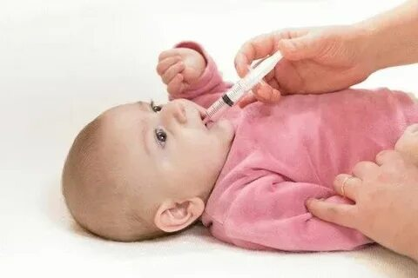
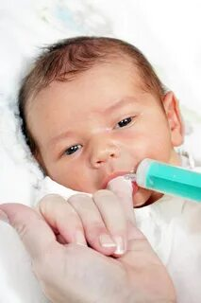
Подготовка и техника подачи лекарств при назначении врача
Внимательно изучите назначение врача: название препарата, дозу, время приёма (до/во время/после еды), способ введения и возможные противопоказания.
Сверьте инструкцию к препарату – там часто есть нюансы (например, как разводить жидкую форму).
Проверьте лекарство: срок годности, целостность упаковки, отсутствие признаков порчи (изменение цвета, текстуры).
Подготовьте нужные инструменты (мерная ложечка, шприц без иглы) для точного дозирования.
Если нужно растворить препарат – используйте только то, что указано в инструкции (часто рекомендуют кипячёную воду комнатной температуры). Не смешивайте с соком, молоком или другими жидкостями без согласования с врачом.
Создайте комфортные условия: проведите процедуру в спокойной обстановке, когда пациент спокоен.
При приёме внутрь учитывайте связь с едой: некоторые препараты принимают натощак, другие – после еды или во время.

Slide 40
Опасность самолечения
Препарат может не подойти для конкретного заболевания, и болезнь будет прогрессировать.
Неправильная доза (слишком высокая или низкая) повышает риск побочных эффектов или отравления. Неполный курс антибиотиков ведёт к тому, что бактерии вырабатывают устойчивость – в будущем этот препарат может не сработать.
Некоторые лекарства нельзя сочетать друг с другом: они могут ослаблять или усиливать действие, провоцировать нежелательные реакции. Также важно сообщать врачу обо всех принимаемых средствах (включая витамины, добавки, травы).
Побочные эффекты. Возможны реакции со стороны ЖКТ (тошнота, боль), сердечно-сосудистой системы (тахикардия, скачки давления), аллергические реакции (от сыпи до анафилактического шока).
Игнорирование особенностей организма. Врач учитывает не только диагноз, но и возраст, вес, состояние печени, почек, другие заболевания. Самолечение не принимает это во внимание.
Потеря времени. Самолечение может замаскировать симптомы серьёзного заболевания, из-за чего оно перейдёт в хроническую форму.
Главный совет: не начинайте приём лекарств без консультации врача. Если в процессе лечения появились какие-то необычные симптомы – сразу сообщите специалисту.

Slide 41
Обучение отцов детей основным навыкам ухода за ребёнком
Правильное держание ребёнка. При поднятии всегда придерживайте головку одной рукой – шея у новорождённого очень уязвима. Держите малыша близко к своей груди, чтобы он чувствовал себя в безопасности.
При искусственном вскармливании: стерилизуйте бутылочку и соску, готовьте смесь строго по инструкции, проверяйте температуру (оптимально около 35 °C). Держите бутылочку под наклоном, чтобы соска всегда была наполнена смесью. После кормления подержите ребёнка «столбиком», чтобы вышел воздух.
При грудном вскармливании: отец может докармливать сцеженным молоком из ложечки или бутылочки, а также помогать ребёнку срыгнуть после кормления.
Смена подгузников. Алгоритм: подмыть ребёнка, подсушить кожу, нанести крем или присыпку для профилактики опрелостей, правильно зафиксировать подгузник, не сдавливая животик.
Купание. Температура воды – 37–38 °C. Опускайте малыша в ванночку аккуратно: сначала намочите ножки, затем всё тело. Можно использовать гамак для купания, чтобы упростить задачу. Никогда не оставляйте ребёнка в ванной без присмотра.

Slide 42
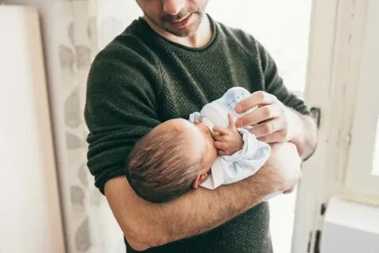
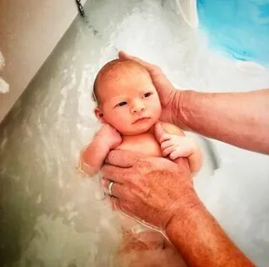
Обучение отцов детей основным навыкам ухода за ребёнком
Успокаивание. Возьмите малыша на руки, покачайте, поговорите с ним (низкий мужской голос часто успокаивает). Можно сделать лёгкий поглаживающий массаж или поиграть в простую игру («коза», «ладушки»).
Контакт «кожа к коже». Размещение разделённого (кроме подгузника) малыша на своей голой груди (или животе) помогает стабилизировать пульс и температуру ребёнка, а также укрепляет эмоциональную связь.
Распознавание сигналов ребёнка. Учитесь замечать ранние признаки голода (сосание пальцев, поворот головы на прикосновение к щеке, чмокание губками) и усталости (сжатые кулачки, вялые движения, расфокусированный взгляд). Это позволяет удовлетворять потребности до начала плача.

Slide 43
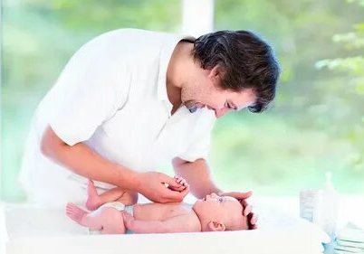
Роль отца в жизни младенца, в формировании будущей личности ребёнка
Участие в ритуалах. Активно участвуйте в купании, чтении сказок перед сном – это укрепляет связь с ребёнком.
Поддержка матери. Помогайте с домашними делами, готовкой, создавайте условия для отдыха.
Общение. Разговаривайте с младенцем, даже если это кажется бессмысленным – это развивает его языковые навыки.
Соблюдение мер безопасности. Не оставляйте ребёнка без присмотра в ванной, на пеленальном столе, диване или кровати.
Забота о себе. Отцу важно следить за собственным здоровьем и эмоциональным состоянием, чтобы эффективно заботиться о ребёнке.
Ключевое значение имеет не биологический пол родителя, а степень его эмоциональной вовлечённости и готовности быть рядом. Даже если папа не проводит с малышом много времени, но проявляет интерес, поддержку и стабильность – это уже большой вклад.

Slide 44
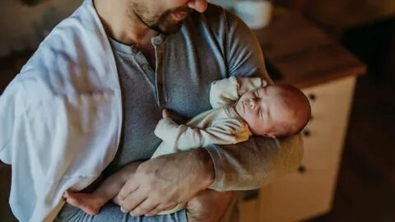
Роль отца в жизни младенца, в формировании будущей личности ребёнка
В жизни младенца:
Эмоциональная поддержка. Папа даёт ощущение безопасности и стабильности – это фундамент для здоровой привязанности.
Альтернативный опыт взаимодействия. Папа даёт малышу иные, чем мама, тактильные, звуковые и социальные ощущения. Это помогает ребёнку постепенно «отделяться» от тесной симбиотической связи с матерью и знакомиться с разнообразием мира.
Участие в уходе. Папа может брать на себя часть рутинных задач: менять подгузники, купать, укладывать спать, кормить. Это не только разгружает маму, но и создаёт для ребёнка дополнительный канал связи.
Стимуляция развития. Через активные игры (подбрасывания, качание, шумные забавы) папа развивает двигательные навыки, реакцию, умение взаимодействовать. Даже простое общение – разговоры, песенки – закладывает основы речи и мышления.

Slide 45
Роль отца в жизни младенца, в формировании будущей личности ребёнка
В формировании будущей личности:
Модель отношений. Отец становится для ребёнка первой ролевой моделью мужчины/женщины. Это влияет на то, как в будущем человек будет строить собственные партнёрские и семейные отношения.
Чувство границ и ответственности. Папа часто выступает тем, кто устанавливает чёткие границы и справедливые правила. Это помогает ребёнку научиться понимать, что допустимо, а что нет, развивать самоконтроль.
Самооценка и мотивация. Внимание и интерес отца к делам ребёнка формируют у того ощущение собственной ценности, стимулируют любознательность, стремление к достижениям.
Знакомство с социумом. Через взаимодействие с отцом ребёнок получает первый опыт общения в более широкой социальной среде, учится взаимодействовать с авторитетом, осваивать инструменты одобрения и порицания.
Эмоциональная регуляция. Папа своим примером показывает, как справляться с разочарованием, гневом или стрессом — это закладывает основы здоровых стратегий управления эмоциями.
Гендерная идентичность. В раннем возрасте через общение с отцом у ребёнка начинает формироваться понимание своей половой роли.

Slide 46
График посещения педиатра
и врачей других специальностей на первом году жизни
Новорождённый (до 1 месяца). После выписки из роддома врач (патронаж) посещает малыша примерно раз в неделю, чтобы оценить адаптацию и дать рекомендации.
1 месяц. Первый плановый визит в поликлинику. Осматривают: педиатр, невролог, детский хирург, офтальмолог, детский стоматолог. В этом же возрасте часто назначают УЗИ (брюшная полость, почки, тазобедренные суставы, сердце, головной мозг) и аудиологический скрининг.
2 месяца. Педиатр. Обычно в этот визит назначают общие анализы крови и мочи.
3 месяца. Педиатр и травматолог-ортопед. К этому времени ребёнок уже активно развивается, и специалист оценит тазобедренные суставы.
4–11 месяцев. Педиатр продолжает ежемесячные осмотры. Остальные специалисты – только по показаниям.
12 месяцев. Расширенный осмотр: педиатр, невролог, детский хирург, оториноларинголог, травматолог-ортопед, офтальмолог. Могут назначить общий анализ крови, мочи, ЭКГ.
Этот график – ориентир. Педиатр составит индивидуальный план с учётом здоровья ребёнка, особенностей развития и других факторов. Для недоношенных детей или детей с хроническими заболеваниями врач может назначить более частые осмотры.
При любых жалобах (лихорадка, сыпь, изменение поведения, снижение аппетита) обращайтесь вне графика.

Slide 47
Вакцинация детей на первом году жизни
Первые сутки после рождения – первая доза вакцины от гепатита В.
3–7 день жизни — прививка от туберкулёза (БЦЖ-М; в некоторых случаях – БЦЖ).
1 месяц – вторая доза гепатита В.
2 месяца – первая доза пневмококковой инфекции, а также первая вакцинация от полиомиелита, коклюша, дифтерии, столбняка (АКДС) и гемофильной инфекции типа b (для детей из групп риска).
4,5 месяца – повторные дозы: АКДС, полиомиелит, гемофильная инфекция, пневмококк.
6 месяцев – третья доза гепатита В, завершение первичного цикла АКДС, полиомиелита, пневмококка.
12 месяцев – комплексная прививка от кори, краснухи, эпидемического паротита (КПК). Для детей из группы риска – четвёртая доза гепатита В.
Это общий график. Врач может скорректировать его с учётом здоровья ребёнка, наличия хронических заболеваний или других особенностей.
Перед каждой прививкой врач осматривает ребёнка, чтобы исключить временные противопоказания (например, острое заболевание).
После прививки возможны нормальные реакции: покраснение в месте укола, небольшое повышение температуры, лёгкая слабость. Есть сомнения – обратитесь к врачу.
Сохраняйте прививочную карту: это поможет врачу отслеживать историю вакцинации и при необходимости корректировать план.

Slide 48
Практическое занятие: пеленание, одевание и купание новорожденного
Пеленание
Выбирайте свободное пеленание. Оно позволяет ребёнку двигать ручками и ножками, что важно для развития мышц.
Используйте натуральные ткани (хлопок, муслин, трикотаж).
Следите, чтобы в области груди оставалось свободное пространство – туда должно проходить два пальца.
Не пеленайте слишком тепло – это повышает риск перегрева.
Не пеленайте, если ребёнок уже начал переворачиваться на живот (риск СВДС).
Широкое пеленание (с разведением ножек) применяется только по назначению врача при дисплазии тазобедренных суставов.

Slide 49
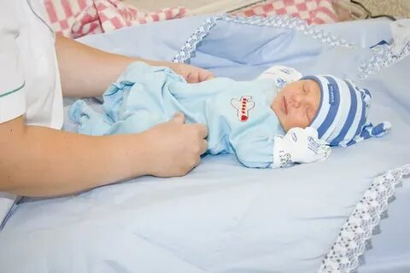
Практическое занятие: пеленание, одевание и купание новорожденного
Одевание
Одевайте ребёнка по принципу слоёв. Несколько лёгких слоёв лучше сохраняют тепло, чем один толстый.
Выбирайте натуральные ткани (хлопок, лён, бамбук) – они пропускают воздух и не раздражают кожу.
Одежда не должна быть тесной – она не должна сдавливать грудную клетку и животик.
Избегайте мелких деталей, тесьмы и лент, в которых можно запутаться.
Для прогулок учитывайте погоду. Например, при +20 °C достаточно лёгкого боди и шапочки, а при +15 °C добавьте кофточку и тёплый комбинезон.

Slide 50
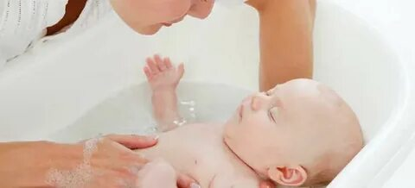
Практическое занятие: пеленание, одевание и купание новорожденного
Купание
Температура воды: 36–37 °C (проверяйте локтем или термометром).
Температура воздуха в помещении: не менее 21 °C, оптимально – 23–25 °C.
Используйте детскую ванночку (только для ребёнка).
Моющие средства (мыло, шампунь) применяйте не чаще 1–2 раз в неделю.
Тщательно промывайте все складочки: на шее, под мышками, в паху, за ушами.
После купания промокните кожу мягким полотенцем, не трите.
Не используйте марганцовку и травяные отвары без назначения врача.
Не купайте ребёнка в дни вакцинации, при повышении температуры или в период заживления пупочной ранки.
Всегда будьте рядом с малышом во время купания и пеленания – он может случайно перевернуться.

Slide 51
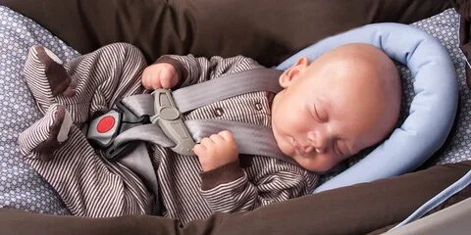
Безопасность матери и ребёнка в автотранспорте,
необходимость использования детских автокресел
Не перевозите ребёнка на руках: при резком торможении или ДТП малыш «вылетит» из рук из-за инерции.
Сажайте ребёнка в автокресло, подобранное по возрасту, весу и росту.
При установке кресла на переднее сиденье отключите подушку безопасности – при срабатывании она может травмировать ребёнка.
Выбирайте сертифицированное устройство (соответствие стандартам ECE 44-04 или ECE 129 i-Size).
Не используйте адаптеры ремней, бескаркасные кресла и самодельные фиксаторы – они не обеспечивают должной защиты.
При заказе такси сразу указывайте требование детского кресла.

Slide 52
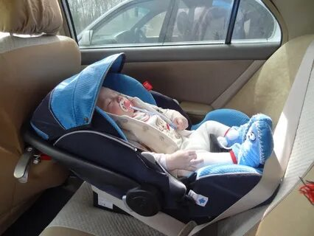
Безопасность матери и ребёнка в автотранспорте,
необходимость использования детских автокресел
Почему нужны детские автокресла
Снижают риск травм при ДТП и экстренном торможении.
Конструкция правильно распределяет нагрузку, защищая уязвимые зоны (голову, шею, позвоночник).
Статистика: при правильном использовании автокресла вероятность травм снижается на 70%, а летального исхода на 54%.

Slide 53
Профилактика несчастных случаев у детей
Не оставляйте без присмотра. Даже на секунду: ребёнок может перевернуться, соскользнуть с поверхности или попасть в опасную ситуацию.
Падения. Не кладите младенца на край кровати, дивана, пеленального столика. В кроватке расстояние между перекладинами должно быть небольшим (чтобы голова не застряла), а бортики – достаточно высокими.
Асфиксия (удушье). Не кладите малыша на подушку, в кроватку не кладите мягкие одеяла, игрушки, шнуры, ленты – в них можно запутаться или они могут закрыть дыхательные пути. Не пеленайте туго. Не используйте пустышки на тесёмках. Не кладите младенца спать в одну кровать с собой или со старшими детьми. После кормления подержите «столбиком», чтобы ребёнок отрыгнул воздух.
Ожоги. Контролируйте температуру воды при купании (около 37–38 °C) – проверяйте термометром, а не локтем. Не оставляйте посуду с горячим питьём или едой в зоне досягаемости. Уберите свисающие скатерти.
Отравления. Лекарства, бытовую химию, косметику храните в закрытых шкафах, в недоступных для ребёнка местах.
Инородные тела. Убирайте мелкие предметы (пуговицы, монеты, батарейки, детали игрушек) из зоны доступа младенца. Выбирайте игрушки по возрасту.

Slide 54
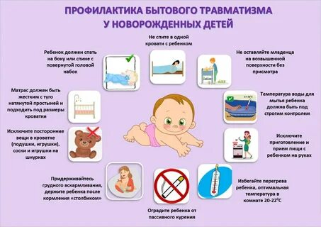
Профилактика несчастных случаев у детей
Безопасность среды. Закройте розетки заглушками, уберите свисающие шнуры, установите блокираторы на окна (помните: антимоскитная сетка не остановит ребёнка – он может на неё опереться и выпасть). Закройте острые углы мебели протекторами. Отодвиньте мебель от окон.
Купание. Никогда не оставляйте младенца одного в ванне, даже на короткое время.
Главное – бдительность и постоянный контроль. Если после падения или при признаках затруднения дыхания (синюшность, вялость) что-то беспокоит – не ждите, сразу обращайтесь за медицинской помощью.

Slide 55


БУДЬТЕ ЗДОРОВЫ!
БЛАГОДАРЮ ЗА ВНИМАНИЕ!
ГАУЗ СО «ПЫШМИНСКАЯ ЦРБ»

